Slide 1
Artificialisation des sols et documents d’urbanisme
L’Argentière-La Bessée
1° avril 2022

Slide 2
Evaluer la situation actuelle
Identifier les facteurs de réussite et les obstacles :
quelles mesures seraient utiles pour améliorer la situation ?
quelles pourraient être les mesures concrètes de mise en œuvre ?

Slide 3
Evaluer la situation actuelle
Un héritage (récent)
Des POS au PLU :
Des documents de gestion du droit des sols à des documents de projet,
Des contextes très différents,
Des échelles de temps différentes.
La maison individuelle ou l’appartement !

Slide 4
Identifier les facteurs de réussite et les obstacles => quelles mesures seraient utiles pour améliorer la situation ?
Promouvoir la compréhension mutuelle entre les différentes positions et intérêts des participants
A l’échelle de la commune -> passer en mode projet
Un projet d’aménagement stratégique (PADD, Programmation)
Une déclinaison à l’échelle de certains secteurs (OAP, servitude de projet, zone 2AU)
A l’échelle de la parcelle -> savoir utiliser son foncier
Repenser les formes urbaines

Slide 5
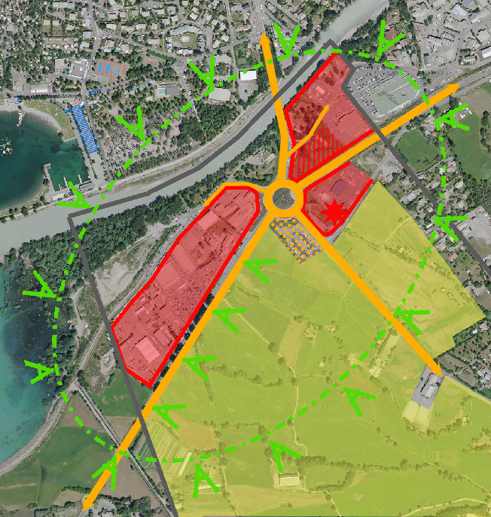
Identifier les facteurs de réussite et les obstacles => « passer en mode projet »
Extrait du zonage du PLU
Extrait du PADD

Slide 6
Repenser les formes urbaines

Slide 7
Repenser les formes urbaines

Slide 8
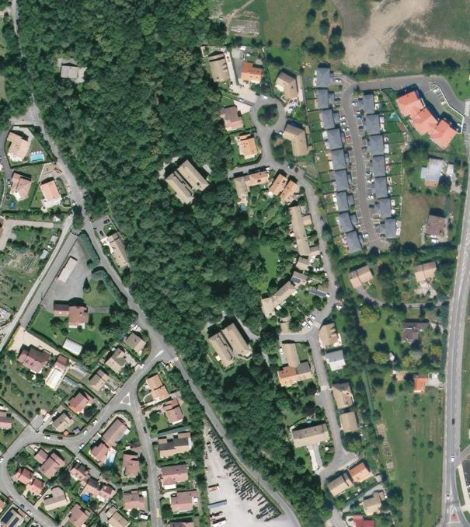
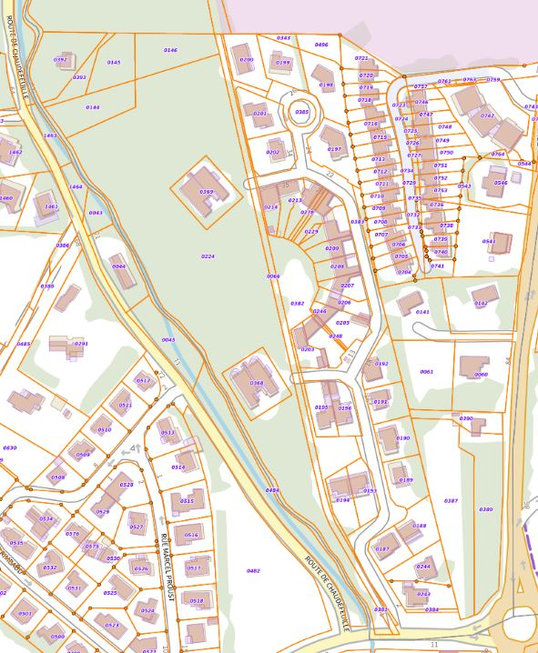
Repenser les formes urbaines

Slide 9
Identifier les facteurs de réussite et les obstacles => quelles mesures seraient utiles pour améliorer la situation ?
La question des centres anciens / des logements vacants
Repenser les formes urbaines
travailler sur le cadre de vie
la qualité d’usage
La question du foncier…..

Slide 10
quelles pourraient être les mesures concrètes de mise en œuvre ?
Dispositions inscrites au règlement
Implantation libre des constructions au regard des limites parcellaires
Implantation à 3m des voies et limites parcellaires (habitat pavillonnaire), mais pour laquelle un ensemble de dérogations est autorisé en particulier pour les annexes, l’isolation extérieure, les bâtiments mitoyens ou implantés en limite avec accord du propriétaire riverain, vis-à-vis de l’organisation interne d’une opération ;
Absence de règles de recul entre les constructions implantées sur une même parcelle
Absence de recours à un coefficient d’emprise au sol, remplacer par l’instauration d’un CBS (coefficient de biodiversité par surface) qui ne s’oppose pas à la densification des parcelles mais impose de réfléchir le projet autrement, par exemple en mobilisant des revêtements perméables pour les accès et stationnements, en ayant recours à la récupération des eaux pluviales, en préservant les essences nobles présentes sur la parcelle ou en plantant des arbres ce qui permet une majoration du CBS permettant de compenser l’emprise imperméabilisée.

Slide 11
quelles pourraient être les mesures concrètes de mise en œuvre ?
Dispositions inscrites aux OAP
(Orientations d’Aménagement et de Programmation)
Accompagner les dispositions du règlement en développant un outil d’accompagnement différent, se voulant plus incitatif pour les propriétaires et moins « mathématique » que l’application d’une règle de densité chiffrée
L’OAP « densité et optimisation parcellaire »

Slide 12
Evaluer la situation actuelle
Le rythme d’artificialisation
En France, un département « consommé » toutes les « XX années »
Dans les Hautes Alpes, c’est 2,5 fois plus rapide car le territoire est très contraint : 75% inconstructibles (altitude, risques,…)

Slide 13
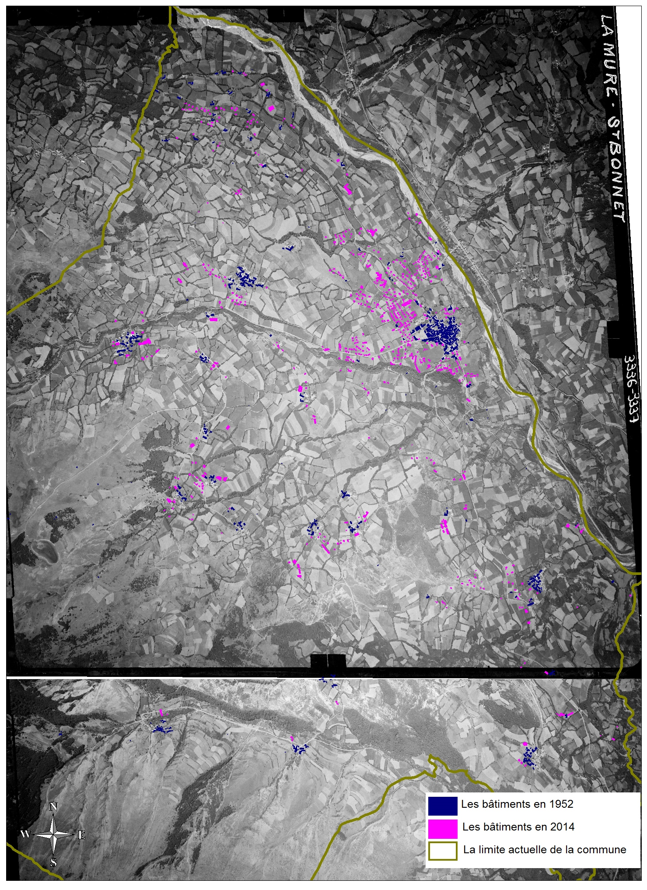
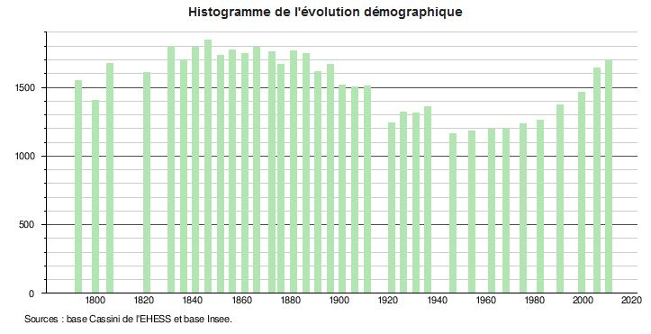
Evolution de l’urbanisation entre 1952 et 2014

